Slide 1
به نام خالق هستي
اختلال وسواس فكري – عملي نرگس دوستي و مهرآوه حسين مردي
نام دبير خانم مينا براتي مدرسه ي فرزانگان دو دوره ي اول

Slide 2
اختلال وسواس فكري – عملي چيه اصلا؟
سی بار شستم ولی هنوز کثیفه!
در اختلال وسواس، فکری استرس‌زا، ناخوشایند و بی‌ربط دائم سراغ فرد می‌آید و فرد درنتیجه‌ رنج ناشی از این فکر و عدم توانایی در بیان این رنج، احساس نیاز می‌کند که یک رفتار خاص را دائماً تکرار کند.
افکار استرس‌زا، ناخواسته و بی‌ربط که مداوم به ذهن خطور می‌نماید را «وسواس فکری» و زمانی که فرد احساس نیاز می‌کند تا یک رفتار خاص را مداوم تکرار نماید «وسواس عملی» می‌گویند.

Slide 3
اختلال وسواس فكري – عملي چيه اصلا؟
ممکن است اختلال وسواس فكري – عملي ، پایه ارثی و ژنتیک داشته باشد. وقایع ناخوشایند یا روابط ناسالم خانوادگی نیز اختلال وسواس را آغاز یا وخیم‌تر می‌کند.
مبتلایان به وسواس فكري - عملي ياObsessive-Compulsive Disorder » » به سبب اندیشه‌های ناخواسته و ناراحت‌کننده که مدام به ذهنشان خطور می‌کند، رنج زیادی می‌کشند و برای کنترل این رنج، بدون این که از آن صحبت کنند رفتارهایی تکراری از خود بروز می‌دهند.
برای نمونه، خانمی که وسواس فکری کثیف بودن دستش او را از درون مدام آزرده می‌سازد، بدون این که رنج خود را بگوید شاید در طول روز دستش را پنجاه بار بشوید.

Slide 4
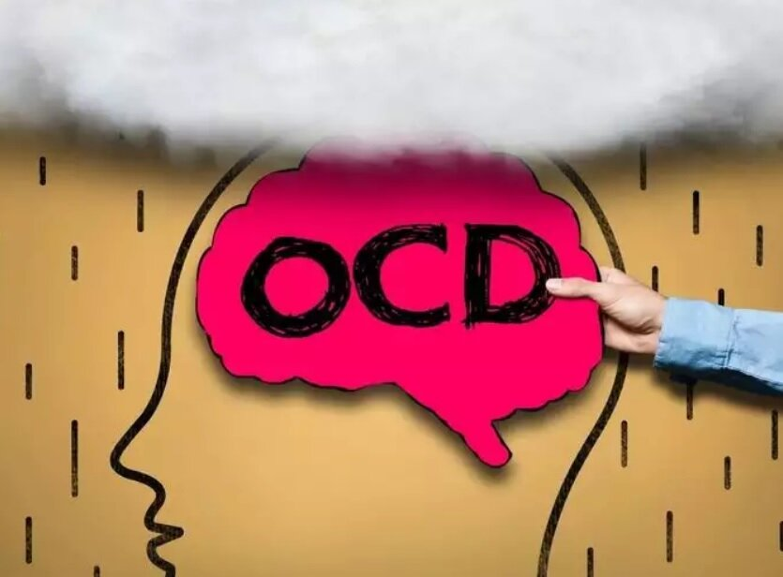
اختلال وسواس فكري – عملي چيه اصلا؟

Slide 5
علائم اختلال وسواس فكري
اختلال وسواس فكري – عملي دو دسته علامت دارد: علائم ناشی از وسواس فکری و علائمی به دنبال وسواس عملی. این علائم رنج آور هستند، وقت زیادی از فرد تلف می‌کنند و بر عمل كرد او در زمينه هاي مختلف تاثير منفي مي گذارند.موضوع وسواس فکری در افراد بسیار متنوع و با ترس همراه است. شایع‌ترین انواع آن به قرار زیر هستند:
ترس از آلودگی و کثیفی
ترس از تصادف و اقدامات خشن دیگران (مثلاً وسواس فكري قفل بودن در خانه به دلیل ترس از دزدی)
ترس از اقدام خشن یا سوءرفتار جنسی خود (مثلاً مادری مهربان که می‌ترسد فرزند خودش را خفه کند.)
ترس از بی‌نظمی و قرینه نبودن اشیا و وسایل (مثلاً اذيت شدن از چينش نامنظم غذا در بشقاب)

Slide 6
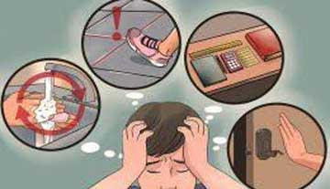
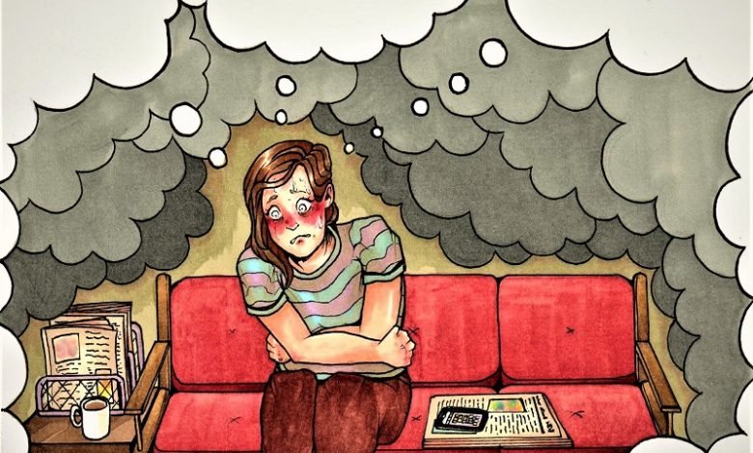
علائم اختلال وسواس فكري

Slide 7
علائم اختلال وسواس عملي
بیشتر مبتلایان به اختلال وسواس فكري – عملي می‌دانند که این ترس و اضطراب آنها منطقی نیست و سعی می‌کنند آن را نادیده بگیرند و سرکوب کنند. گاهی هم برای رهایی موقت از آن، یک رفتار تکراری انجام می‌دهند.
وسواس عملی همین رفتاری است که دائماً تکرار می‌شود تا اضطراب ناشی از وسواس فکری کاهش پیدا کند. وسواس عملی لزوماً با ریشه‌های اضطراب ارتباط منطقی ندارد.

Slide 8
علائم اختلال وسواس عملي
نمونه‌هایی از وسواس عملی:
1 - شستن دست یا حمام زیاد و مداوم
2 - پرهیز از دست دادن با دیگران یا دست زدن به دستگیره‌ی در
3 - چک کردن مداوم قفل یا اجاق گاز
4 - شمردن مکرر اجسام و اشیا
5 - خوردن غذاها با ترتیب بسیار خاص
6 - چینش بیش از حد منظم وسایل در خانه یا محل کار
7 - تکرار دعایی خاص به طور مداوم

Slide 9
علائم اختلال وسواس عملي
هر کدام از ما ممکن است در لحظه‌ای احساس نیاز کنیم که قفل در را چک کنیم یا دستمان را دوباره بشوییم؛ لزوماً هر کسی این کار را کرد اختلال وسواس ندارد.
کسانی که وسواس فكري – عملي دارند وسواس فکری و عملی آنها شدیداً استرس‌زا و بیش از حد معقول است، زمان زیادی را برای رفتار وسواسی هدر می‌دهند، در خانه، محل کار یا در روابط‌شان اختلال ایجاد می‌شود و حتی ممکن است به سبب تکرار زیاد یک رفتار به خودشان آسیب بزنند.

Slide 10
علائم اختلال وسواس عملي
بعید است اختلال وسواس فكري – عملي خودبه‌خود برطرف شود. اگر آن را درمان نکنیم، ممکن است علائم آن تا سال‌ها ادامه پیدا کند.
فردی که دچار وسواس فكري – عملي است معمولاً علائم را ۵ تا ۱۰ سال تحمل می‌کند و بعد به پزشک متخصص اعصاب و روان مراجعه می‌کند.

Slide 11
علائم اختلال وسواس عملي
بعید است اختلال وسواس فكري – عملي خودبه‌خود برطرف شود. اگر آن را درمان نکنیم، ممکن است علائم آن تا سال‌ها ادامه پیدا کند.
فردی که دچار وسواس عملي است معمولاً علائم را ۵ تا ۱۰ سال تحمل می‌کند و بعد به پزشک متخصص اعصاب و روان (روانپزشک) مراجعه می‌کند.
دقت کنیم که هیچ پیشگیری برای اختلال وسواس وجود ندارد.

Slide 12
علائم اختلال وسواس عملي

Slide 13
درمان اختلال وسواس فكري - عملي
موفق‌ترین درمان برای اختلال وسواس فكري - عملي به کار بردن ترکیب دارودرمانی و روان‌درمانی‌ست. گاهی افسردگی یا یک بیماری دیگر علاوه بر اختلال وسواس فكري – عملي در فرد وجود دارد و درمان آن بیماری، به کنترل وسواس فكري – عملي بسیار کمک می‌کند.
پیدا کردن درمان ایده‌آل برای هر فرد مبتلا به بیماری وسواس همیشه راحت نیست و گاهی باید مدت ها درمان را ادامه دهيم و پيگيري كنيم و درمان‌های مختلف را بیازماییم تا به بهبودی دست پیدا کنیم.
تکنیک‌های روان‌درمانی متعددی برای کمک به درمان مبتلایان به وسواس فكري – عملي وجود دارد. مهم است در مرحله نخست، بیمار آموزش لازم را درباره ماهیت وسواس و درمان‌ها دریافت کند و حمایت لازم را از خانواده، دوستان و گروه های حمایتی بگیرد.

Slide 14
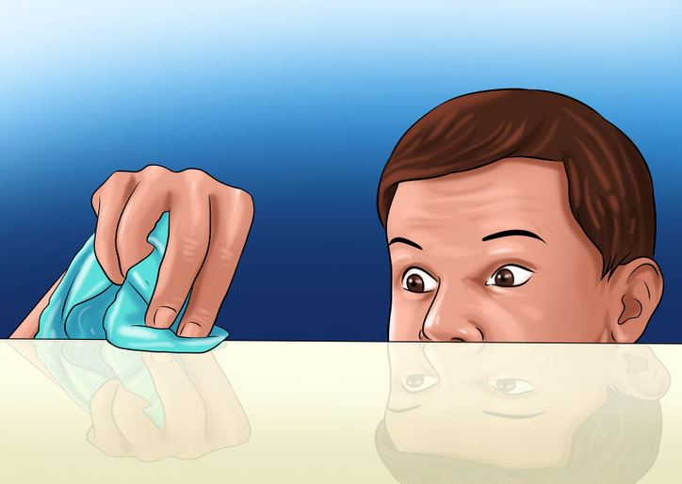
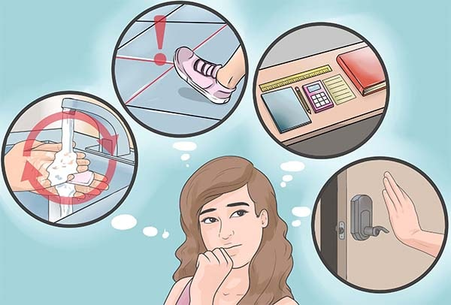
اختلال وسواس فكري – عملي

Slide 15
پايان
با تشكر از توجه شما

